Slide 1
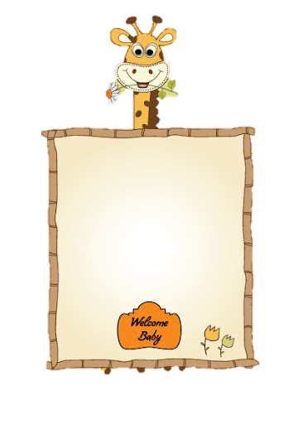
BÀI TẬP KHỐI NT
Năm học : 2021 - 2022
TRƯỜNG MẦM NON GIANG BIÊN
BÉ
NHẬN BIẾT
MÀU SẮC
Các con cùng cô nhận biết phân biệt màu xanh, màu đỏ.
Bé hãy chọn đồ dùng, đồ chơi bỏ vào hộp quà có màu sắc tương ứng.

